Slide 1

决赛汇报展示
Presentation
汇报小组：菜
汇报人：王恪晴

Slide 2

团队介绍及分工
队长：徐昊成（电子科技大学）
1
半监督模型的使用与调参，特征构建与筛选， LightGBM的使用与超参数调整、半监督模型的验证、模型的集成、论文撰写
王恪晴（西南财经大学）
2
数据预处理、LightGBM的使用与超参数调整、模型的集成、新特征的构建、论文撰写
周建凯（南开大学）
3
LightGBM的使用与超参数调整、论文撰写
刘思逸（电子科技大学）
4
BP神经网络、GBDT+LR模型的使用、数据预处理、数据可视化与论文撰写

Slide 3
Centent 目录
1
4
赛题思路描述
模型求解
2
5
数据探索性分析
思考与总结
3
数据预处理与特征工程

Slide 4
1
赛题思路描述
项目宗旨
建模目标
建模流程

Slide 5

一、赛题描述
项目宗旨
本次的赛题数据主要包含以下待解决的问题：
如何处理和运用高维稀疏数据
如何利用无标签数据
多产品客群来源
好坏样本不平衡问题
风控模型的迁移能力（即模型的泛化能力）

Slide 6

一、赛题描述
建模目标
A
预测精度的提升
在初赛阶段，进行选拔的依据就是AB榜测试集的AUC值，因此，我们整个过程的目标之一就是提高我们测试集AUC的结果。
建模目标
B
实际问题的解决
为了解决赛方提出的几个目标问题，我们查阅了大量的文献和资料，找到可以实现的相应解决方案，并在训练集和测试集上进行尝试。

Slide 7
一、赛题描述
建模流程
XGBoost、LightGBM、BPNN、GBDT+LR
有监督学习
数据可视化、数据预处理、特征工程
数据探索
无监督学习
自训练、LabelProgation 、TSVM

Slide 8
2
数据探索性分析
有标签数据
无标签数据
分客群数据

Slide 9
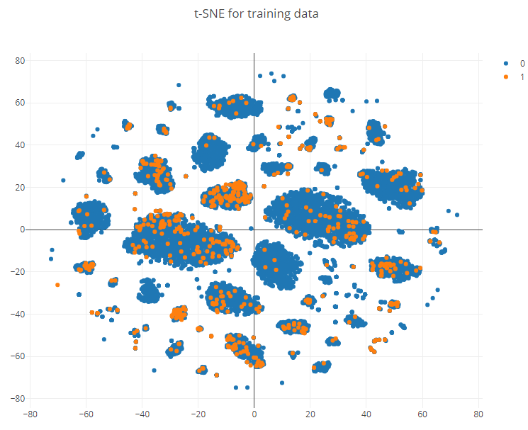
二、数据探索
有标签数据
有标签数据
有部分集群中高风险客户占比远远高于其他集群中高风险客户占比。

Slide 10
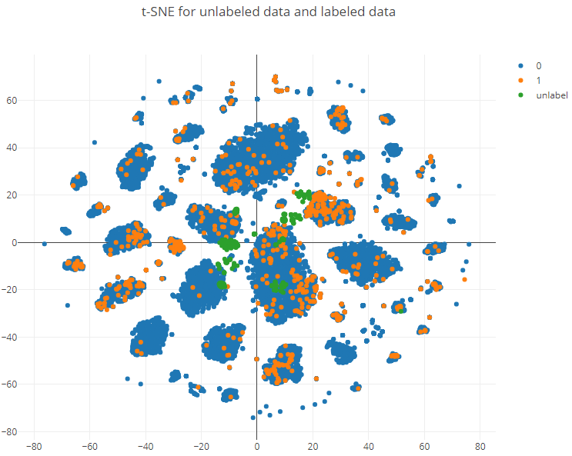
二、数据探索
无标签数据
无标签与有标签数据
无标签数据与有标签数据之间分布存在较大差异
故将无标签数据纳入模型可能会对模型产生负面影响，这在后面的半监督模型的运用中得到了验证。

Slide 11
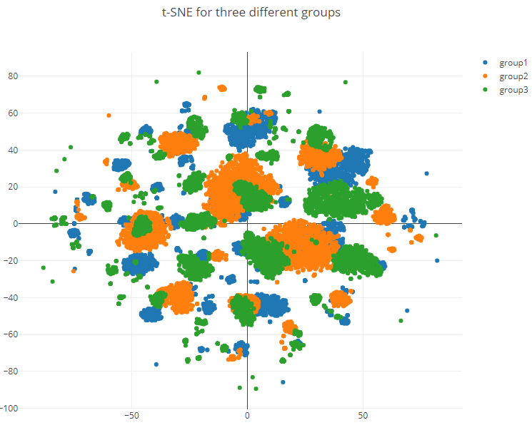
二、数据探索
不同客户群数据
分客群数据（有标签）
三个组之间分布差异并不明显
初步判断分组求解效果可能不是很好，并在后面的实验得到了验证

Slide 12
3
数据预处理与特征工程
数值变量处理
缺失值处理
特征构建
特征筛选

Slide 13
三、数据预处理
数值型变量与缺失值处理
缺失值处理
我们尝试了两种数值型变量与连续型变量的划分方式：
方式一：维持赛题原有的划分方式不变，依旧是特征变量x1-x95是数值型变量，x96-x157是类别型变量
方式二：将 x_1 , x_2 , x_80 , x_81 , x_93 , x_95这6个01标准化后的变量认定为数值型变量，剩下的特征都划分为类别型变量
在树模型内添加缺失信息特征之后，树模型在线上的结果并没有提升，所以尝试通过缺失值处理的方法来提升树模型的结果。
对于有标签的训练集，我们尝试了均值插补、众数插补与KNN聚类插补三种方法，但在模型的现象表现差异并不明显。
数值型变量

Slide 14

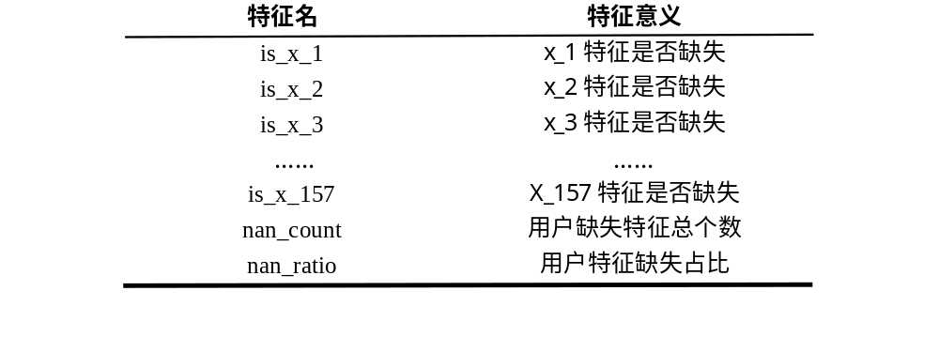
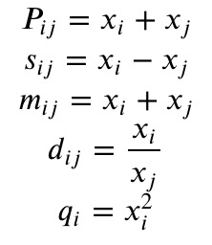
三、特征工程
特征构建
缺失信息特征:
用户每个特征是否缺失
客户缺失特征的总个数
客户缺失特征占总特征的比率
特征组合:
通过特征间的加减乘除，以及自己的平方和开方运算构建特征。通过特征之间的相互组合形成新的特征来改善机器学习算法的学习能力

Slide 15
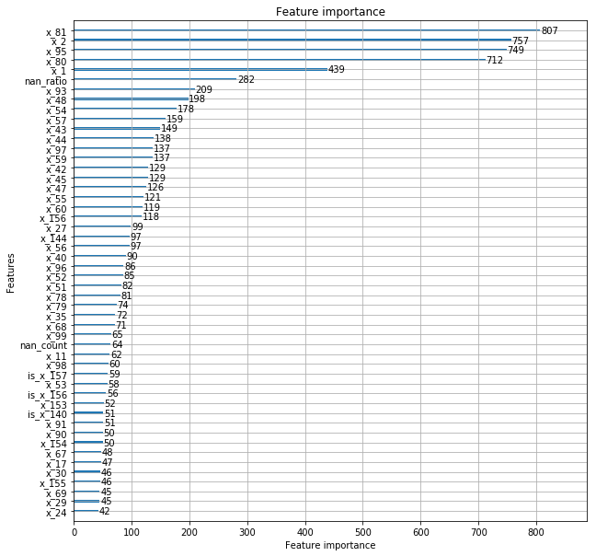
三、特征工程
特征筛选
IV值筛选:
当在用决策树，逻辑回归等模型方法构建分类模型时，总是需要对自变量进行挑选处理。IV 就是这样一种可以用来衡量自变量的预测能力的指标
贪心法筛选:
考虑到本题数据较小，且数据分布不稳定，故也可采用贪心法进行特征选择。在数据原特征的基础上，每次加入一个新特征计算整体的auc值，不断更新最优值

Slide 16
4
模型求解
XGBoost
LightGBM
GBDT+LR
半监督模型（自训练、LabelProgation 、 TSVM ）
模型融合

Slide 17
四、模型求解
XGBoost
  采用5折交叉验证的方法进行线下模型的评估。从数据集中随机抽取 80%的观测作为训练集，剩余 20%的观测作为测试集。
  首先，尝试了基础的XGBoost的默认参数进行训练，并且采用了栅格化调参的方式选用线下交叉验证效果最好的训练结果提交，进行线上验证。
XGB模型线下CV值
max_depth | 7 | 8 | 9 | 10 | 选取结果
线下cv值 | 0.75489 | 0.75268 | 0.77596 | 0.76584 | 9
subsample | 0.6 | 0.7 | 0.8 | 0.9 | 选取结果
线下cv值 | 0.76945 | 0.77017 | 0.77215 | 0.77953 | 0.9
learning_rate | 0.03 | 0.05 | 0.1 | 0.3 | 选取结果
线下cv值 | 0.77648 | .0.78124 | 0.78261 | 0.77925 | 0.1

Slide 18
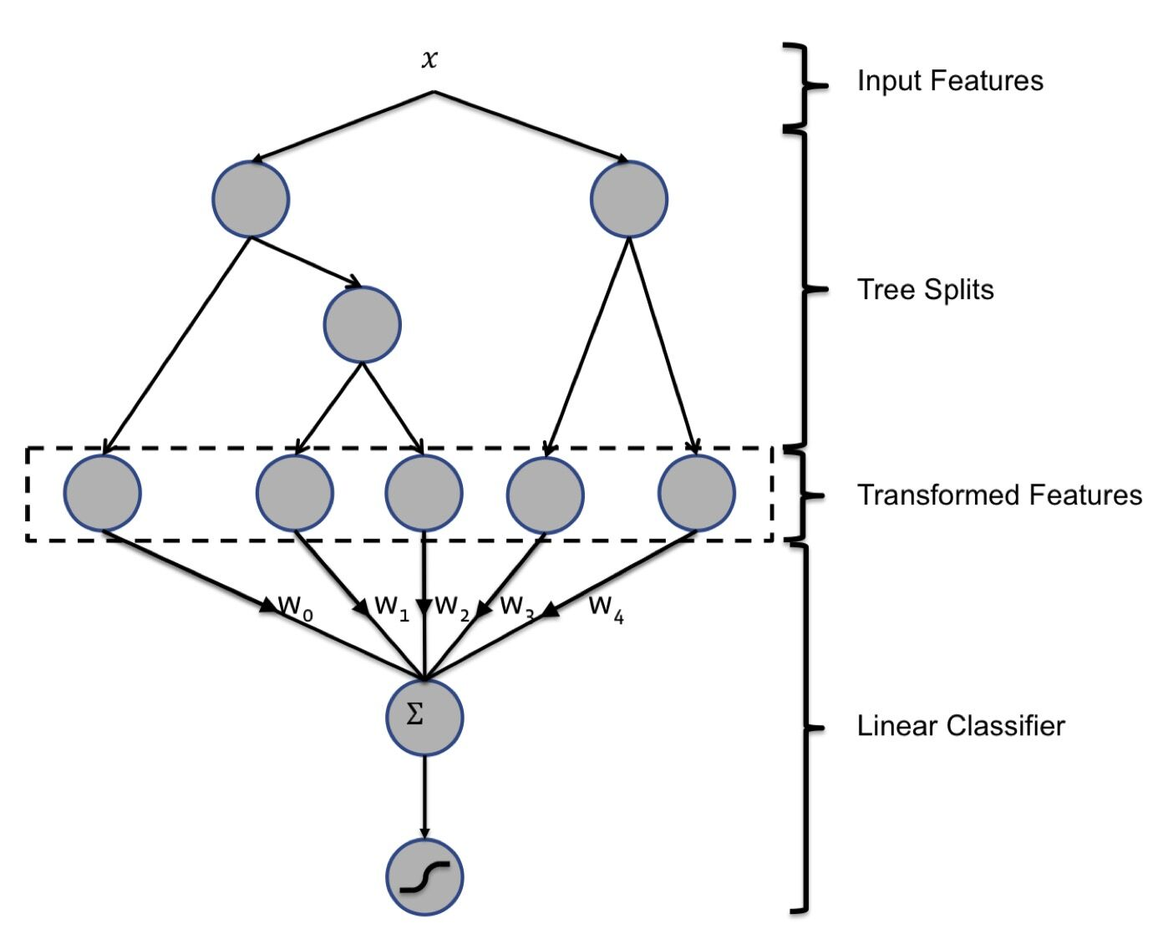
四、模型求解
GBDT+LR
5折交叉验证与栅格化调参
由于线下验证差异不大且表现不佳（0.5-0.55）所以没有做过多的模型改进

Slide 19
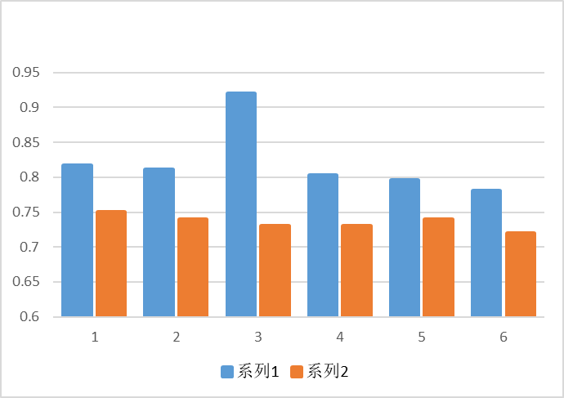
四、模型求解
LightGBM
方案一：LightGBM 基模型
方案二：类别变量处理+ LightGBM 基模型
方案三：特征工程（缺失特征）+ LightGBM 基模型
方案四：特征工程（特征组合）+ LightGBM基模型
方案五：数据预处理（降维）+ LightGBM基模型
方案六：分客群+ LightGBM 基模型
…………
 | 方案一 | 方案二 | 方案三 | 方案四 | 方案五 | 方案六
线下CV | 0.81696 | 0.81116 | 0.89032 | 0.80267 | 0.79593 | 0.78069
AUC | 0.74982 | 0.74 | 0.73 | 0.73 | 0.74 | 0.72

Slide 20
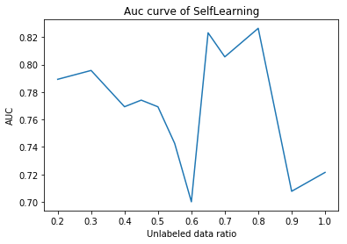
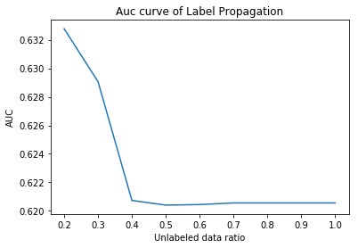
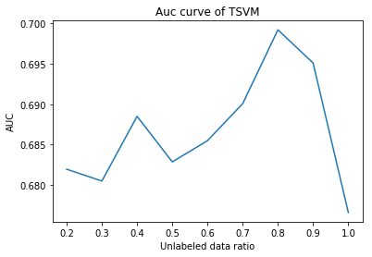
四、模型求解
半监督算法
自训练模型
不同数据比例时的CV值
Label Propagation
不同数据比例时的CV值
TSVM
不同数据比例时的CV值
其中简单的自训练模型比起Label Propagation 和TSVM模型在无标签数据上的表现更为优异

Slide 21
四、模型求解
模型融合
A
线性加权平均
在A榜末尾阶段，我们对之前所有结果进行线性加权平均。
B
Stacking
在A榜末尾阶段，我们对之前所有非半监督的模型进行了Stacking融合。
XGB
GBDT+LR
LGB
LGB-1
LGB-6

Slide 22
四、模型求解
结果汇总
模型 | 线下CV值 | A榜结果 | B榜结果
XGBoost | 0.78261 | 0.74**6 | 0.746210
GBDT+LR | 0.55749 | 0.69**9 | 0.703150
BPNN | 0.72537 | 0.70**4 | 0.729220
LGB（方案一） | 0.81696 | 0.74982 | 0.754680
LGB（方案二） | 0.81116 | 0.74**4 | 0.752270
LGB（方案三） | 0.89032 | 0.73**1 | 0.746560
LGB（方案四） | 0.80267 | 0.73**3 | 0.748080
LGB（方案五） | 0.79593 | 0.74**5 | 0.751400
LGB（方案六） | 0.78069 | 0.72**6 | 0.734240
半监督-自训练 | 0.82931 | 0.73**7 | 0.745900
半监督-Label Propagation | 0.65267 | 0.73**3 | 0.741360
半监督-TSVM | 0.69825 | 0.73**2 | 0.744410
线性加权融合 | —— | 0.74815 | 0.750770
Stacking融合 | —— | 0.74**3 | 0.749300

Slide 23
5
思考与总结
解决问题的方案梳理
迁移验证
验证结果

Slide 24






五、思考总结
解决问题的方案梳理
高维数据的解决方案
多产品客群的解决方案尝试
IV值筛选特征
贪心法筛选特征
同类且相似度高特征的删除
可视化阶段探寻不同客群样本分布情况
在LGB模型中尝试分客群分别建模
稀疏数据的解决方案
好坏样本不平衡的解决方案尝试
树模型的使用
GBDT+LR处理高维稀疏数据
缺失值处理
引入LGB模型的样本不平衡参数进行调整，但调整后的模型线下AUC值远低于原来的基础模型
无标签样本的解决方案
模型的泛化能力
自训练
LabelProgation
TSVM
正则化项的引入
抽样选取部分训练集数据建模
由于数据集较小，最终采用简单的方法进行预测更为有效

Slide 25
五、思考总结
迁移验证
数据来源：kaggle平台上InClass Prediction Competition 中的贷款违约数据
（1）Baseline 方案
我们首先对原数据进行了基础的数据处理以可以作为机器学习算法输入，我们选择了LightGBM 模型作为Baseline方案的分类器。
（2）特征工程方案
在baseline 方案的基础上，我们在原特征的基础上添加了缺失值信息特征，与少量的暴力组合特征并删除了缺失率超过90%的特征。该方案的LightGBM分类器使用与baseline方案相同的超参数
（3）半监督学习方案
在此方案中，我们添加了数据量大约为有标签训练数据50%的无标签数据，选用基分类器为LightGBM的自训练算法

Slide 26
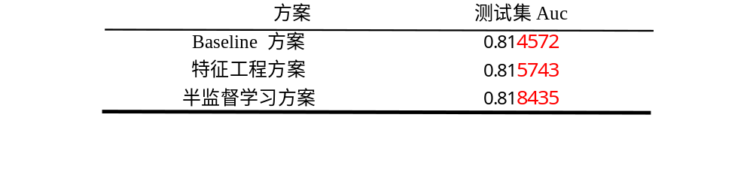
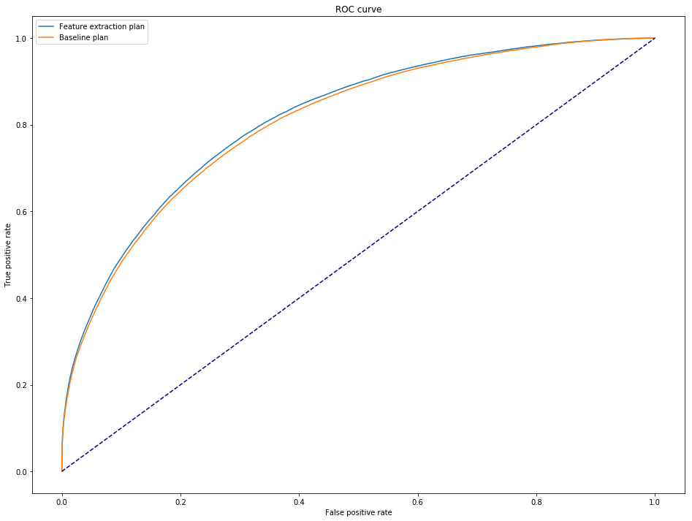
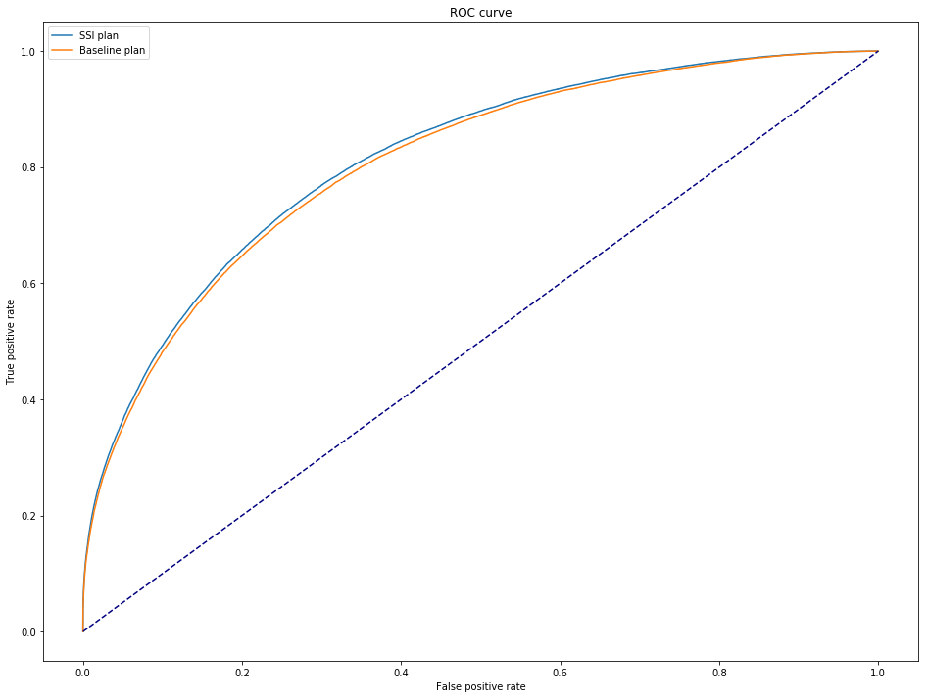
五、思考总结
验证结果
特征工程和对无标签数据的半监督学习方案可以提升风控模型对违约估计的准确性

Slide 27
THANKS！

